Slide 1

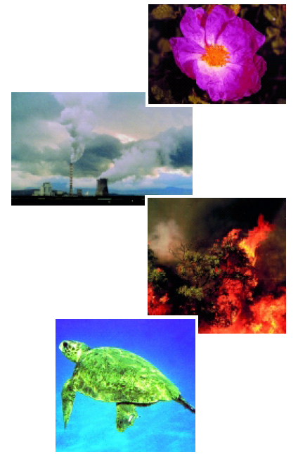
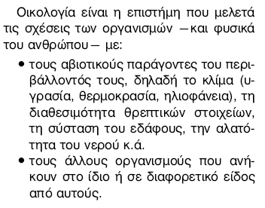

Slide 2

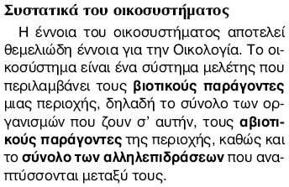

Slide 3
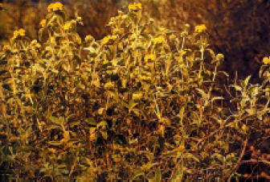
Aυτότροφοι
Οι παραγωγοί είναι οι οργανισμοί που φωτοσυνθέτουν, έχουν δηλαδή την ικανότητα να δεσμεύουν την ηλιακή ενέργεια και να την αξιοποιούν για την παραγωγή γλυκόζης και άλλων υδατανθράκων από απλά ανόργανα μόρια (διοξείδιο του άνθρακα και νερό).
Πολυκύτταροι φυτικοί οργανισμοί, τα φύκη και τα κυανοβακτήρια.

Slide 4
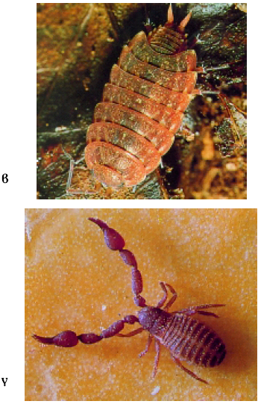
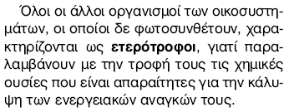
Καταναλωτές
Μονοκύτταροι και οι πολυκύτταροι ζωικοί οργανισμοί.

Slide 5
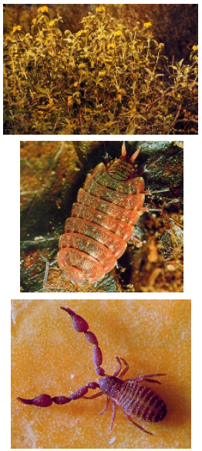
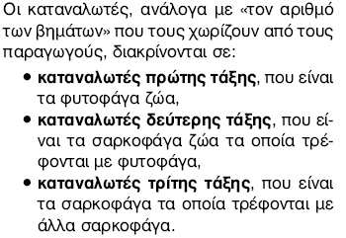

Slide 6
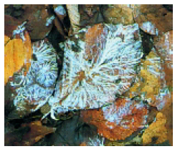
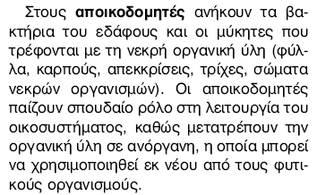

Slide 7
Οι οργανισμοί ενός οικοσυστήματος οι οποίοι ανήκουν στο ίδιο είδος αποτελούν έναν πληθυσμό.
Το σύνολο των διαφορετικών πληθυσμών που ζουν σε ένα οικοσύστημα, αλλά και οι σχέσεις που αναπτύσσονται μεταξύ τους αποτελούν τη βιοκοινότητα του οικοσυστήματος, ενώ βιότοπος είναι η περιοχή στην οποία ζει ένας πληθυσμός ή μια βιοκοινότητα.

Slide 8
Τα οικοσυστήματα που υπάρχουν στον πλανήτη μας, στην πλειονότητά τους, εισάγουν την ενέργεια που είναι απαραίτητη για τη διατήρηση της δομής τους με τη μορφή της ηλιακής ακτινοβολίας.
Τα οικοσυστήματα αυτά χαρακτηρίζονται ως αυτότροφα και διακρίνονται από τα ετερότροφα, στα οποία η εισαγωγή ενέργειας γίνεται με τη μορφή χημικών ενώσεων.

Slide 9
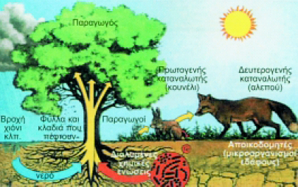
Η διανομή ενέργειας γίνεται μέσω των τροφικών σχέσεων που αναπτύσσονται μεταξύ των οργανισμών του οικοσυστήματος (ροή ενέργειας).
Τέλος, απαραίτητη προϋπόθεση για τη διατήρηση των οικοσυστημάτων είναι η ανακύκλωση των διάφορων χημικών στοιχείων, ώστε να είναι αυτά συνεχώς διαθέσιμα στους οργανισμούς ενός οικοσυστήματος.

Slide 10
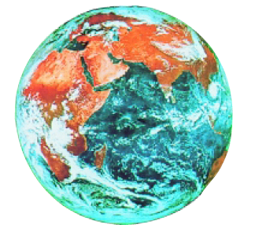

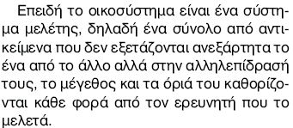
Ολόκληρη η βιόσφαιρα, δηλαδή το τμήμα του φλοιού της Γης και της ατμόσφαιρας
Μια γλάστρα με ένα φυτό στα φύλλα του οποίου επιβιώνει ένας μεγάλος αριθμός μικροοργανισμών.

